Slide 1
Auftakt!
Digitalwerkstatt am 20. September 2023

Slide 2
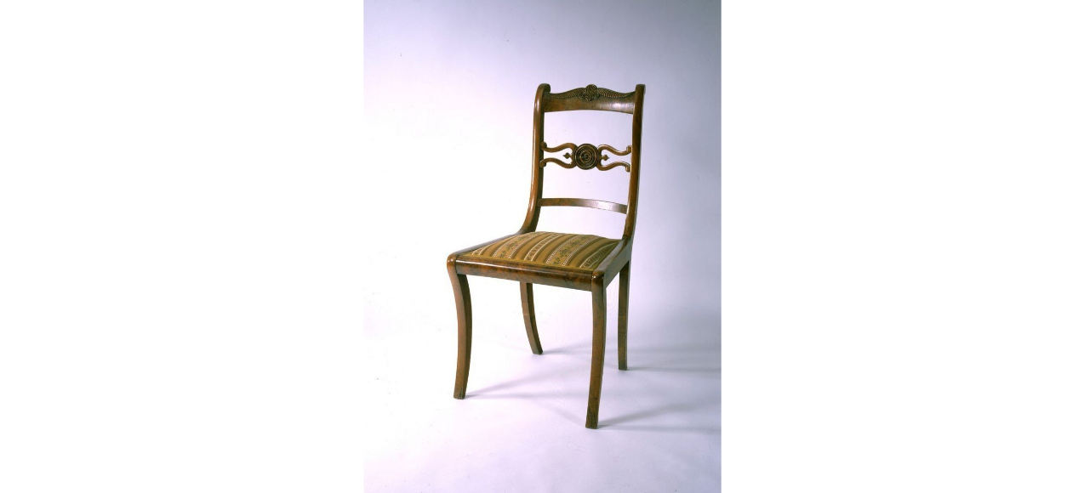
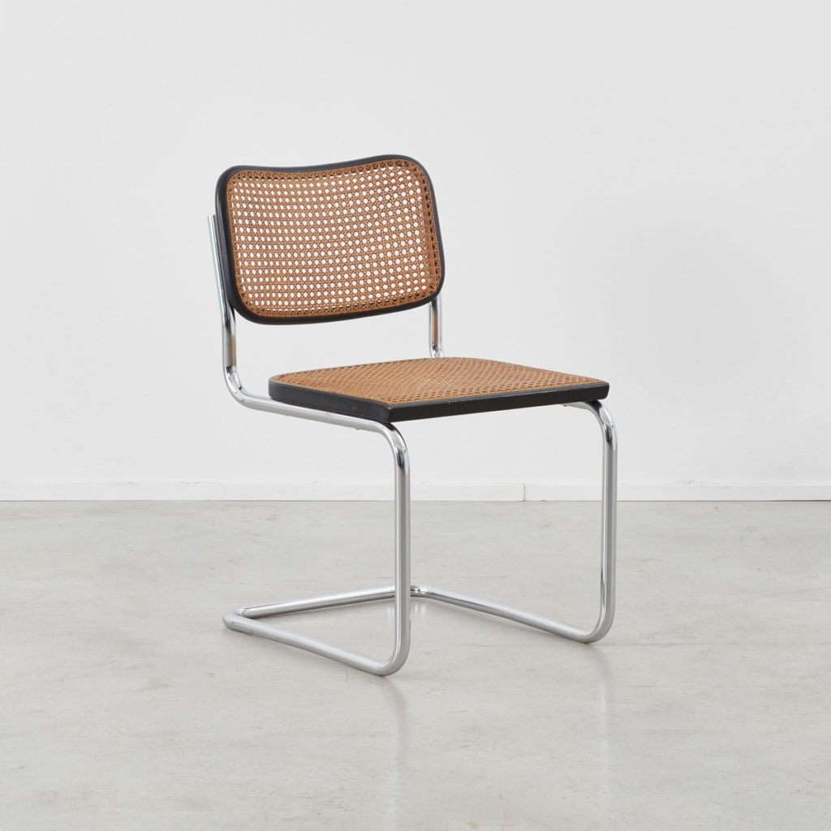
Quelle: rlp.museum-digital.de
Quelle: techne.com

Slide 3
1919
Gründung des Bauhaus in Weimar
1900
2000

Slide 4
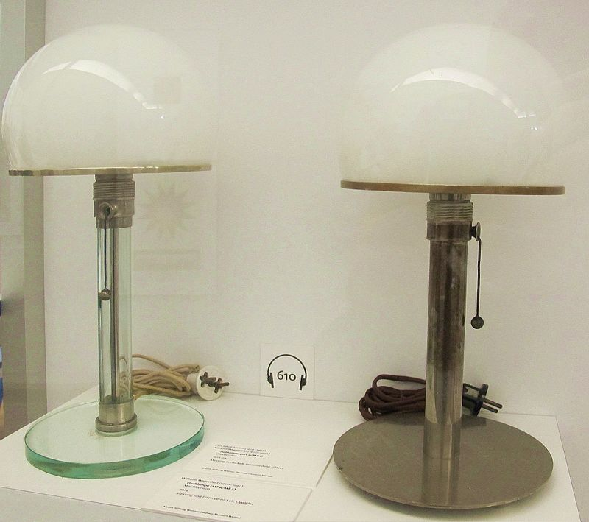
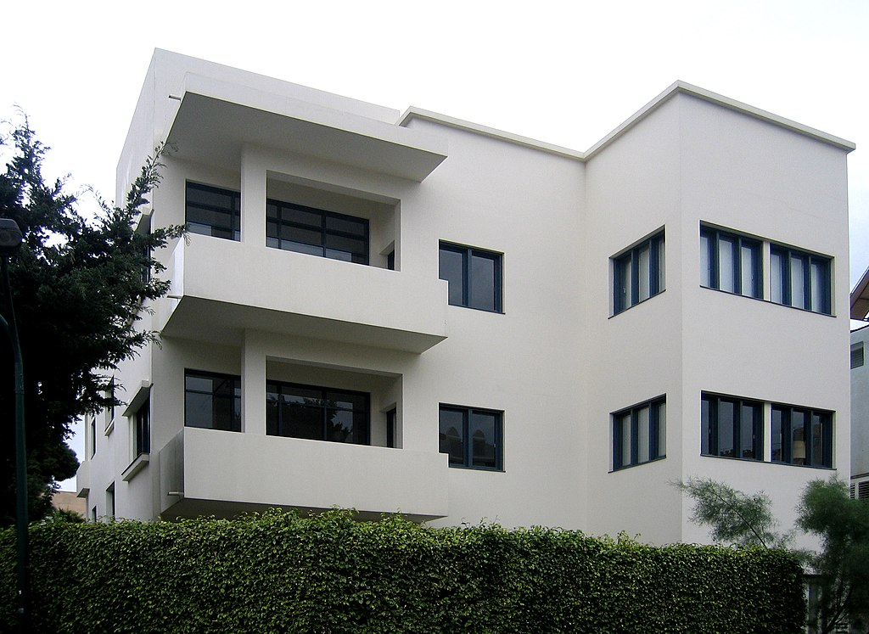
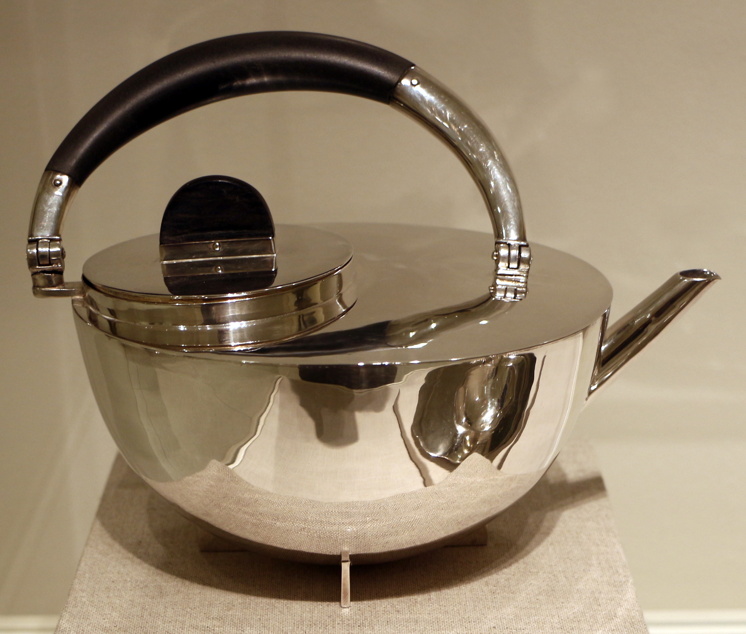
Bauhaus (1919-1933)

Slide 5
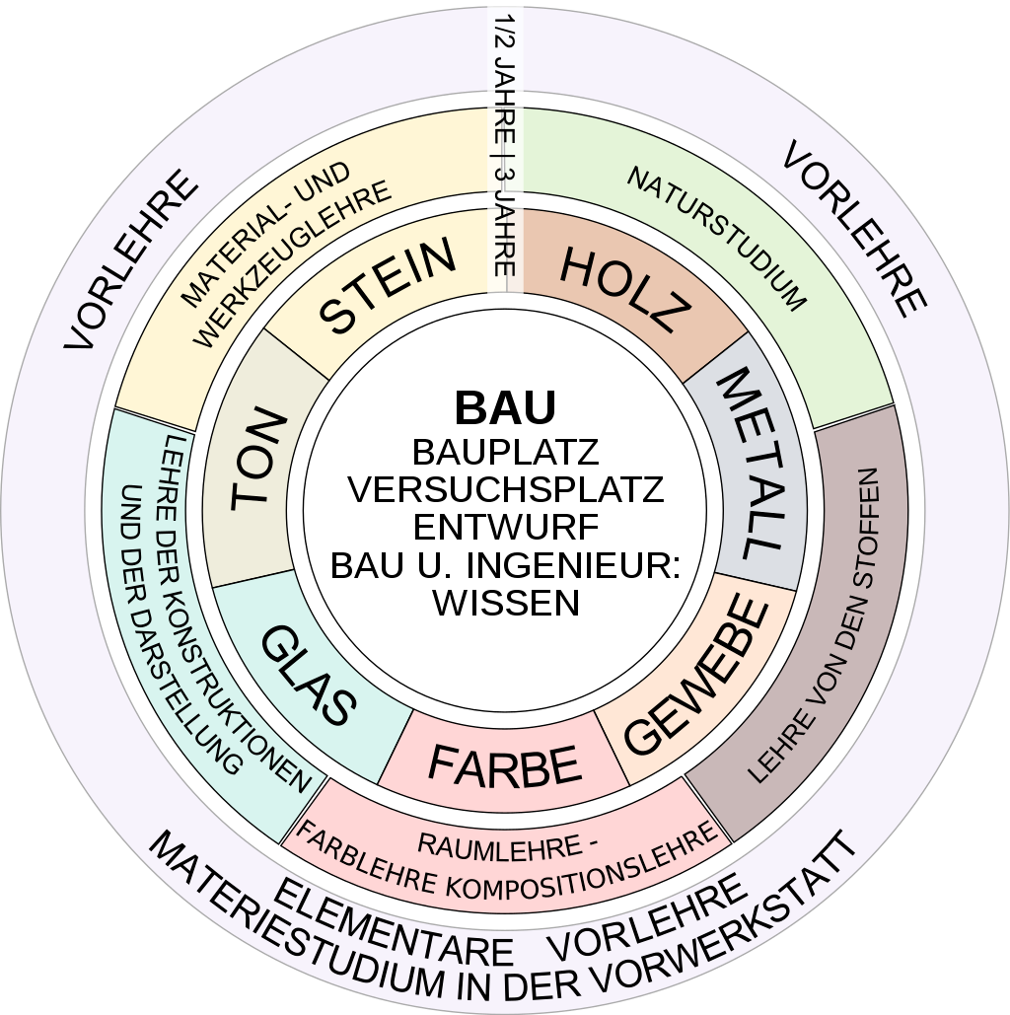
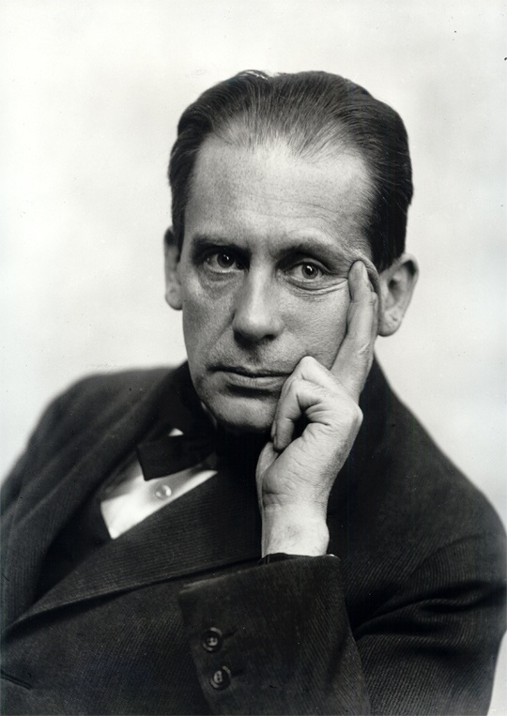
Bauhaus (1919-1933)

Slide 6
Bauhaus (1919-1933)
Architektur ist das rechte Mittel, um alle Künste in einer harmonischen Gesamtarbeit zusammenzufassen.

Slide 7

Bauhaus (1919-1933)
Architektur ist das rechte Mittel, um alle Künste in einer harmonischen Gesamtarbeit zusammenzufassen.
Informatik

Slide 8
Informatik
MEDIZIN
MARKTWIRTSCHAFT
INGENIEURWESEN
KLIMASCHUTZ
KUNST
VERKEHR
GESTALTUNG
BILDUNG
JURA
MEDIEN
KOMMUNIKATION
ARCHITEKTUR
BÜROKRATIE
FILMINDUSTRIE
NATURWISSENSCHAFTEN

Slide 9
Informatik
MEDIZIN
MARKTWIRTSCHAFT
INGENIEURWESEN
KLIMASCHUTZ
KUNST
VERKEHR
GESTALTUNG
BILDUNG
JURA
MEDIEN
KOMMUNIKATION
ARCHITEKTUR
BÜROKRATIE
FILMINDUSTRIE
NATURWISSENSCHAFTEN

Slide 10

Tuvalu will sich mit dem Metaverse vor dem Untergang retten (NZZ)

Slide 11
Tuvalu will sich mit dem Metaverse vor dem Untergang retten (NZZ)

Slide 12
Digitalwerkstatt

Slide 13
Digitalwerkstatt
(~) alle 2 Wochen
(~) ab der 10. Klasse
3 Themenblöcke
Gastbeiträge aus der Informatik
Oktober 2023 bis Januar 2024

Slide 14
Digitalwerkstatt
(~) alle 2 Wochen
(~) ab der 10. Klasse
3 Themenblöcke
Gastbeiträge aus der Informatik
Oktober 2023 bis Januar 2024

Slide 15
Themenblöcke
NATUR & ALGORITHMEN
PRIVATSPHÄRE & KRYPTOGRAFIE
MANIPULATION & KÜNSTLICHE INTELLIGENZ
1
3
2

Slide 16
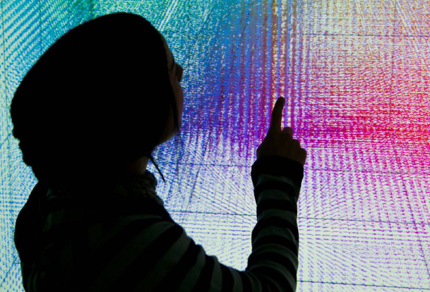
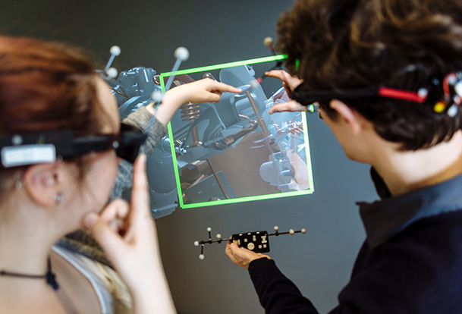

Präsentation

Slide 17
Nächste Termine
Oktober
Oktober
November
11.
1.
18.

Slide 19
Freundschaft
Du hast im Durchschnitt weniger Freunde als deine Freunde.

